Slide 1
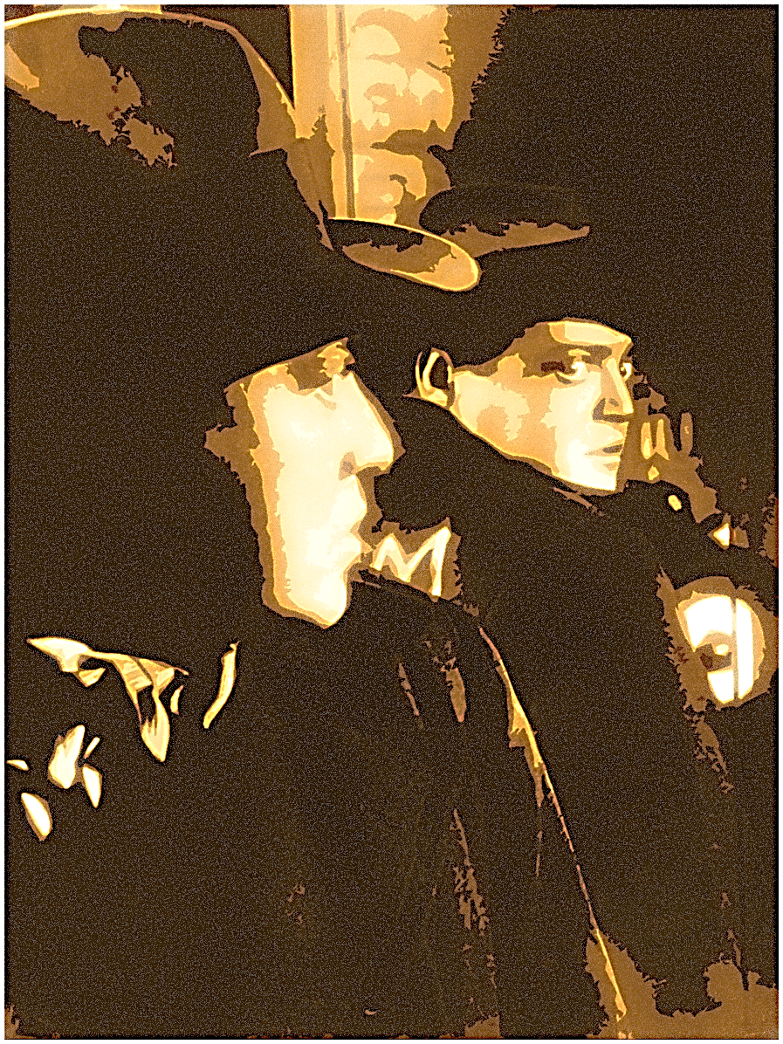
Peter Lorre
Fritz Lang’s
Gustaf Gründgens
M
● Inge Landgut ● Theodor ● Loos Otto ● Wernicke Ellen ● Widmann

